Slide 1

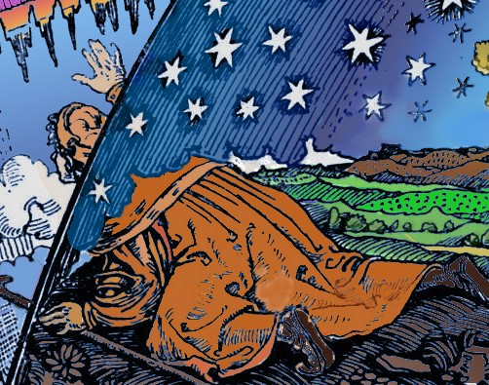
Un peu de Science pour comprendre le monde moderne
Les 2 infinis
Bernard Remaud
bernard.remaud@univ-nantes.fr
https://www.un-peu-de-physique.fr
Le blog
La chaîne YouTube
Ch 3b
L’espace-temps
Notre univers
Cette œuvre est sous licence Creative Commons Attribution - Pas d’Utilisation Commerciale 4.0 International.

Slide 2
L’arpentage de l’Univers

Slide 3
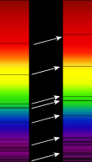
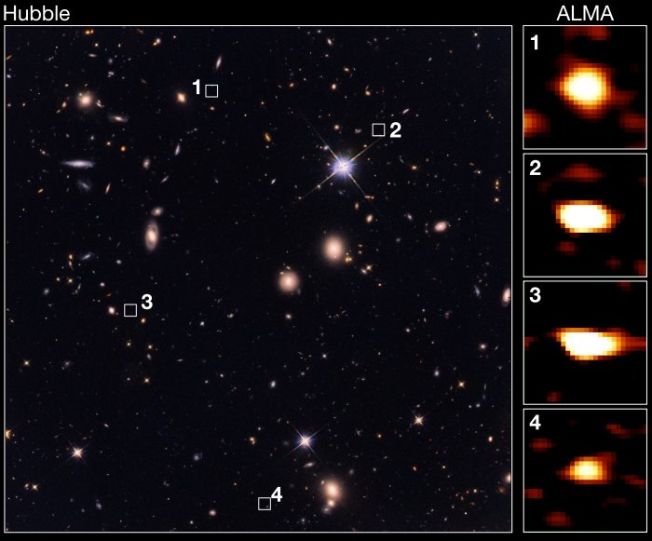
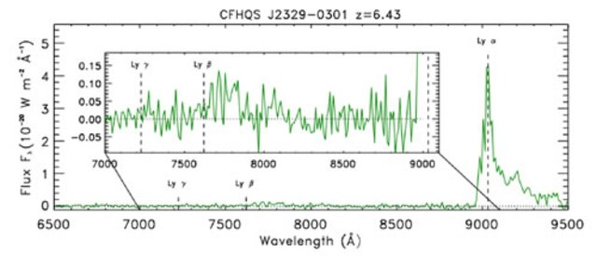
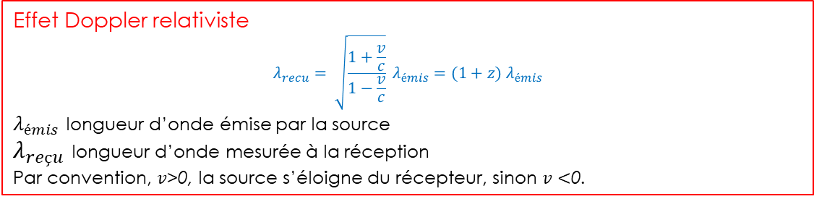
Mesurer les vitesses (relatives) des objets cosmiques
Conséquence de la relativité restreinte
Effet Doppler relativiste
$$λ_{recu}= \sqrt{\frac{1+\frac{v}{c}}{1−\frac{v}{c}}} λ_{émis}=(1+z) λ_{émis}$$
$λ_{émis}$ longueur d’onde émise par la source
$λ_{reçu}$ longueur d’onde mesurée à la réception
Par convention, $v$>0, la source s’éloigne du récepteur, sinon $v<$0.
Décalage vers le rouge
Wikipédia – By Georg Wiora - CC BY-SA 3.0
Si la source s’éloigne de l’observateur, il y a un décalage vers les grandes longueurs d’onde (vers le rouge) de la lumière reçue
Un record ?
Z=6,45
by ESA/Hubble & NASA –Public domain
International Gemini Observatory/NOIRLab/NSF/AURA CC A 4.0

Slide 4
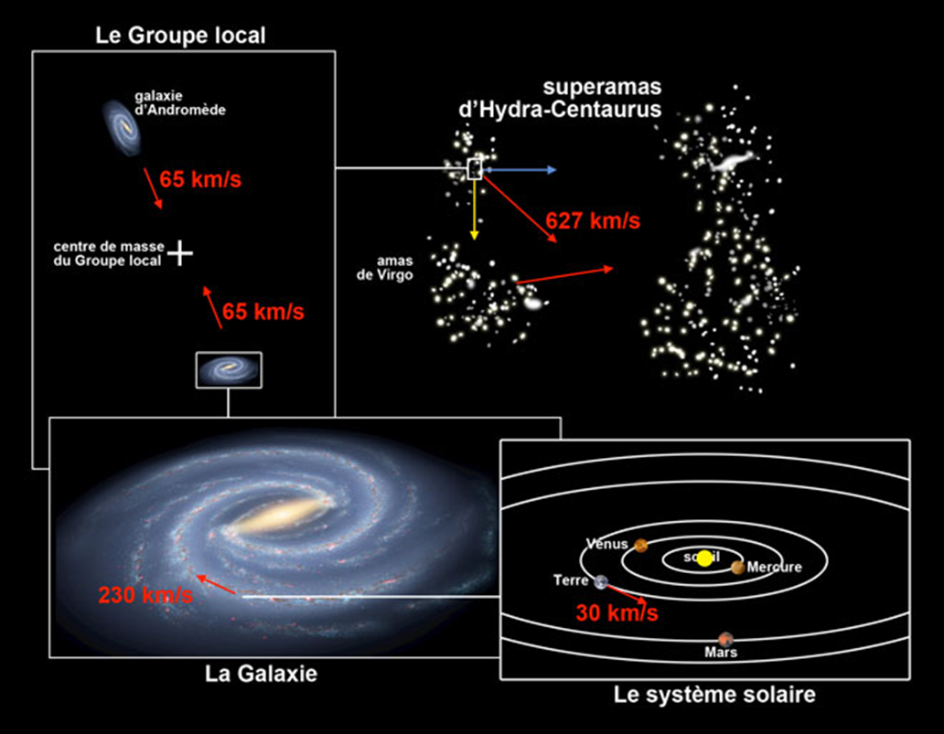
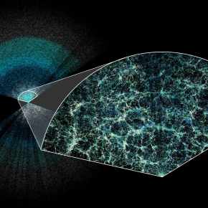
Mesurer les positions (relatives) des objets cosmiques
Les « chandelles » standard du cosmos : les céphéides
Étoiles de luminosité variable selon une période qui est lié à leur luminosité absolue
(Henrietta Leavitt, dans les années 1910-1920)
Loi de Hubble, reliant vitesse d’expansion et distance (voir plus loin)
Vitesse de la Terre par rapport aux structures de l’Univers
By Astrophysique sur mesure /Gilles Bessou
Carte 3D de l’Univers proche
by Claire Lamman/DESI collaboration

Slide 5
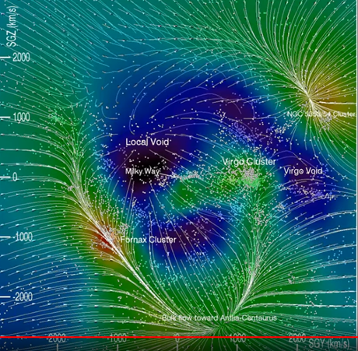

Notre adresse dans l’univers visible
Notre place dans l’univers
Crédit : H. Courtois, D. Pomarède/planetastronomy.com

Slide 6
En résumé
Grâce à l’effet Doppler relativiste et à des « chandelles » (céphéides) de référence, il est désormais possible d’arpenter l’univers de manière précise

Slide 7
Les trous noirs

Slide 8





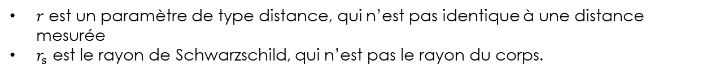
La courbure de l’espace-temps près d’un corps de grande masse
$$t_{local}$$
$$t_{∞}=t$$
r
De l’espace plat
$ds^{2}=c^{2}dt^{2}−dl^{2}$ $=c^{2}dt^{2}−(dx^{2}$+$dy^{2}+dz^{2})$ à l’infini
À l’espace courbe de la relativité générale (direction radiale)
$ds^{2}=\left(1−\frac{r_{s}}{r}\right)c^{2}dt^{2} −\frac{dr^{2} }{1−\frac{r_{s}}{r}}$ , avec $r_{s}=\frac{2Gm}{c^{2}}$
$r$ est un paramètre de type distance, qui n’est pas identique à une distance mesurée
$r_{s}$ est le rayon de Schwarzschild, qui n’est pas le rayon du corps.

Slide 9

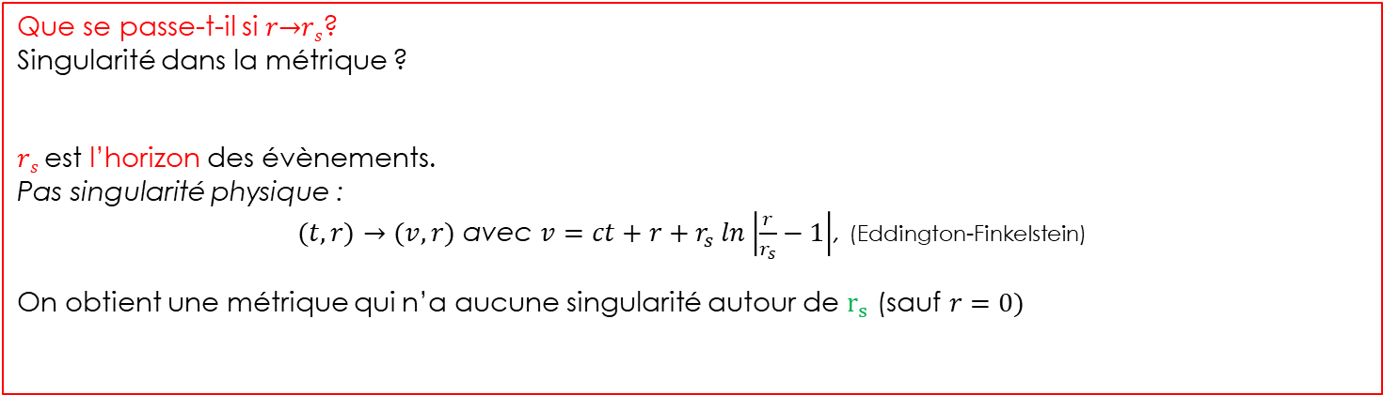
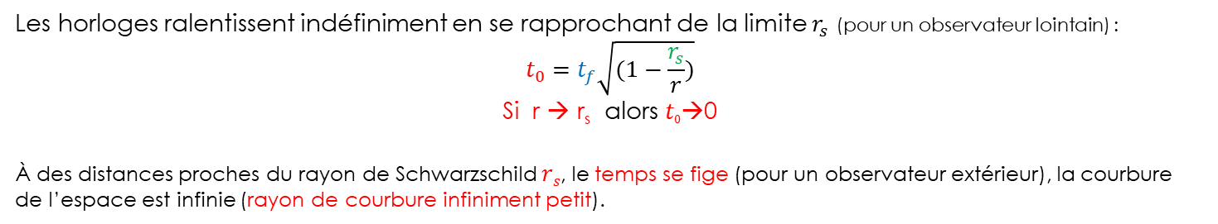
La limite de Schwarzschild
Que se passe-t-il si 𝑟→𝑟_{𝑠}?
Singularité dans la métrique ?
𝑟_{𝑠} est l’horizon des évènements.
Pas singularité physique :
$(t,r)→(v,r)$ avec $v=ct+r+r_{s} ln\left|\frac{r}{r_{s}}−1\right|$, (Eddington-Finkelstein)
On obtient une métrique qui n’a aucune singularité autour de $r_{s}$ (sauf $r=0)$
$$ds^{2}=\left(1−\frac{r_{s}}{r}\right)c^{2}dt^{2} −\frac{dl^{2}}{1−\frac{r_{s}}{r}}$$
$$c^{2}ds^{2}=\left(1−\frac{r_{s}}{r}\right)dv^{2} −2dv dr (direction radiale)$$
Les horloges ralentissent indéfiniment en se rapprochant de la limite $r_{s}$ (pour un observateur lointain) :
$$t_{0}=t_{f}\sqrt{(1−\frac{r_{s}}{r})}$$
Si r → r_{s} alors 𝑡₀→0
À des distances proches du rayon de Schwarzschild 𝑟_{𝑠}, le temps se fige (pour un observateur extérieur), la courbure de l’espace est infinie (rayon de courbure infiniment petit).

Slide 10


Les trous noirs (1)
Dans la plupart des cas (Terre, Soleil, …), la limite de Schwarzschild est virtuelle : elle est à l’intérieur de l’astre.
A l’extérieur de l’astre, l’espace est courbe et dévie la lumière (sans la capturer).
Si la densité d’énergie devient très, très grande, ou si la masse devient très grande : le rayon de Schwarzschild est extérieur à l’astre → un trou noir
Un astre ordinaire – le soleil
Un trou noir
$r$_{s}
$r$_{s}

Slide 11
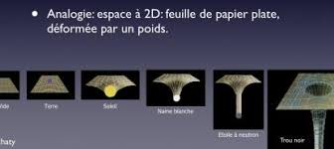
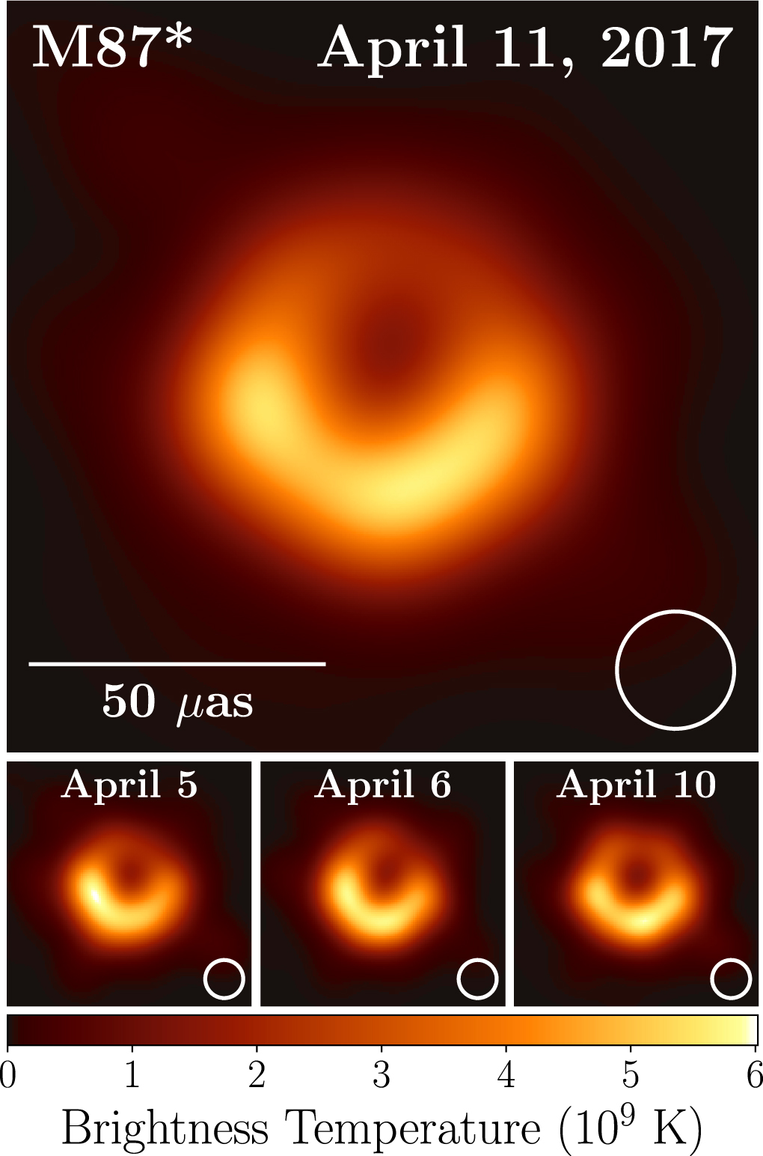
Les trous noirs (2)
Si la densité d’énergie devient très, très grande, ou si la masse devient très grande : la courbure de l’espace peut devenir infinie
Dossier trou noir : fr.u-paris.fr/
2017 – première « observation » d’un trou noir »
Transposition dans le visible des signaux « radio » obtenus, par interférométrie de plusieurs observatoires répartis su la Terre.
Les fausses couleurs donnent des échelles de la température du disque d’accrétion
Visualisation du trou noir M87*
By The Event Horizon Telescope Collaboration CC A 4.0

Slide 12
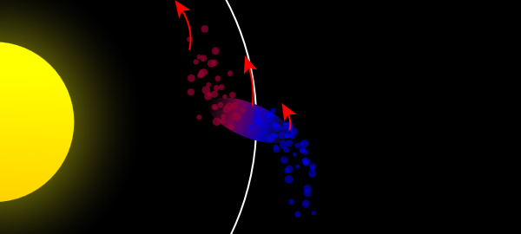

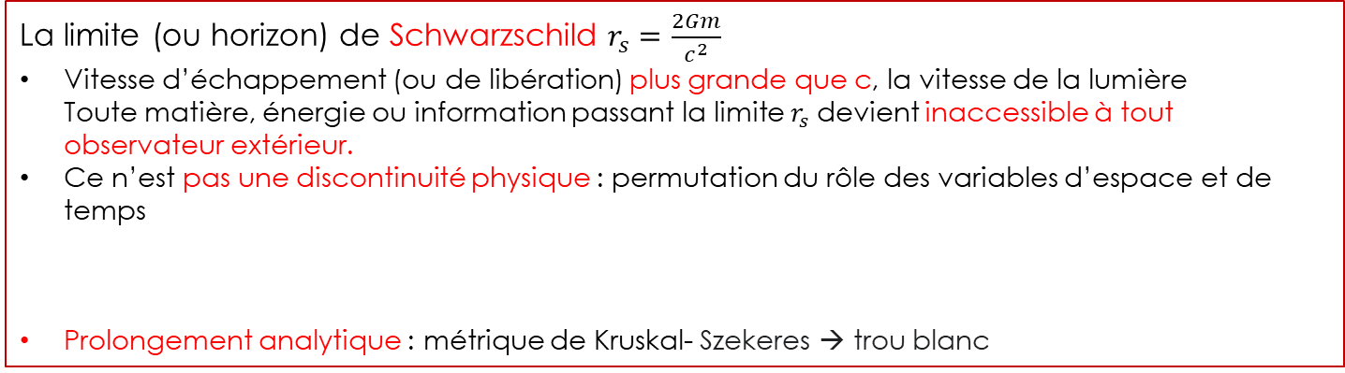

Les trous noirs (3)
La limite (ou horizon) de Schwarzschild $r_{s}=\frac{2Gm}{c^{2}}$
Vitesse d’échappement (ou de libération) plus grande que c, la vitesse de la lumière
Toute matière, énergie ou information passant la limite $r_{s}$devient inaccessible à tout observateur extérieur.
Ce n’est pas une discontinuité physique : permutation du rôle des variables d’espace et de temps
Prolongement analytique : métrique de Kruskal- Szekeres → trou blanc
$$ds^{2}=\left(1−\frac{r_{s}}{r}\right)c^{2}dt^{2} −\frac{dl^{2}(r)}{1−\frac{r_{s}}{r}}$$
Le problème majeur au voisinage de $r_{s}$ : effet de marée (limite de Roche)
Spaghettification près d’un trou noir
Theresa Knott at the English Wikipedia CC A SA 3.0

Slide 13

Les trous noirs (4)
Un trou noir est un corps « simple », 3 paramètres :
Sa masse
Son moment angulaire (il tourne)
Sa charge électrique (éventuellement)
Et si la Terre ou le Soleil devenait un trou noir…
Objet céleste | Masse | Rayon réel | Rayon de Schwarzschild
Terre | 6 10²⁴kg | 6 000 km | 0,9 cm
Soleil | 2 10³⁰kg | 70 000 km | 3 km
Si le soleil était un trou noir, rien ne serait changé pour l’orbite de la Terre (sauf l’éclairement)

Slide 14
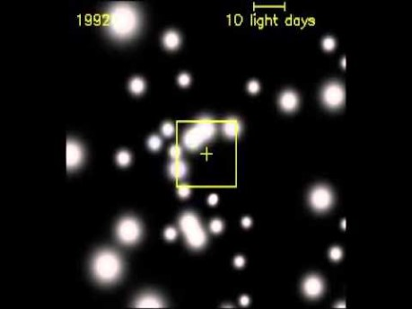
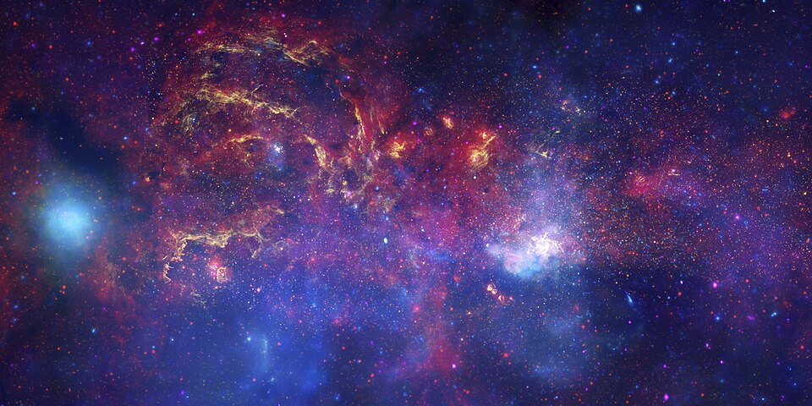
Les trous noirs (5)
Au centre de notre Voie Lactée, un immense trou noir
4 millions de fois la masse du Soleil
Sagittaire A
Région centrale de la Voie Lactée
Crédit NASA/JPL-Caltech/ESA/CXC/STScI – public domain
Trou Noir de la Voie lactée youtube.com/u_gggKHvfGw

Slide 15
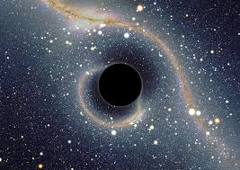
Les trous noirs (6)
La fabrique des trous noirs :
Les trous noirs stellaires (effondrement sur elles -mêmes des étoiles massives) de 5 à quelques dizaines de masses solaires. Ils sont très denses.
Les trous noir (super) massifs du million à plusieurs dizaines de milliards de masse solaires. La majeure des galaxies en a un à leur centre. Très peu denses (densité de l’eau)
Les trous noirs primordiaux (hypothétiques) formés à la genèse de l’univers.
Type de trou noir | Masse (soleil) | Rayon de Schwarzschild | Masse volumique
Terre | 3 10⁻⁶ | 0,9 cm | 1,5 10³⁰ kg/m³
Soleil | 1 | 3 km | 1,7 10¹⁹ kg/m³
Trou noir stellaire | 10² | 300 km | 1,7 10¹⁵ kg/m³
Trou noir massif | 10⁹ | 3 10⁹ km | 17 kg/m³
Pour passer plus de 30 minutes autour d’un trou noir
6’ Le trou noir de la voie lactée
20’50 la courbure de l’espace
24’, 26:30, 28’, 29:30, orbite autour d’un trou noir
youtube.com/GWRzVyX53ZU

Slide 16

Les trous noirs (7)
Les trous noirs et l’entropie ?
Les trous noirs violent-ils le principe de croissance globale de l’entropie de l’Univers
L’entropie d’un trou noir (Bekenstein-Hawking)
$$S=\frac{π}{2}k_{B}\frac{c^{3}}{hG}A$$
Une des plus belles formules de la physique
L’entropie est proportionnelle à l’aire de la sphère de rayon $r_{s}=\frac{2Gm}{c^{2}}$ (Schwarzschild)
donc proportionnelle au carré de la masse
Dans un processus d’absorption de matière ou de fusion de 2 trous noirs : l’entropie croît.
By The Event Horizon Telescope
Collaboration CC A 4.0
Dans un trou noir isolé, l’entropie est-elle constante ?
$T=\frac{hc^{3}}{16π^{2}k_{B}GM}$ (Température de Hawking)
C’est très froid : un trou noir de masse solaire T → 0,12 μK (0,12 10⁻⁶ K)
Donc un trou noir rayonne, et s’évapore en libérant son entropie (multipliée par 7)
Wikipédia

Slide 17
Le quizz des trous noirs
Vrai ou faux
1- Les trous noirs sont extrêmement denses
2 - L’attraction (gravitationnelle) d’un trou noir est énorme
3 - La vitesse de libération (nécessaire pour échapper à l’attraction) d’un trou noir est infinie
4 - La limite de Schwarzschild est un mur infranchissable
5 - Les trous noirs ne meurent jamais
6 - Les trous noirs sont indétectables
7 - Les trous noirs aspirent toute la matière qui les entoure
8 - Les lois de thermodynamique ne s’appliquent pas aux trous noirs
9 – L’entropie d’un trou noir est très basse
10 - Si l’on tombait dans un trou noir, à la limite de Schwarzschild, on reverrait toute notre vie en un éclair
Les réponses la fin de la représentation

Slide 18
En résumé
Grâce à l’effet Doppler relativiste et à des « chandelles » (céphéides) de référence, il est désormais possible d’arpenter l’univers de manière précise
Les trous noirs sont les manifestations ultimes de la courbure de l’espace-temps près des objets (très) massifs

Slide 19
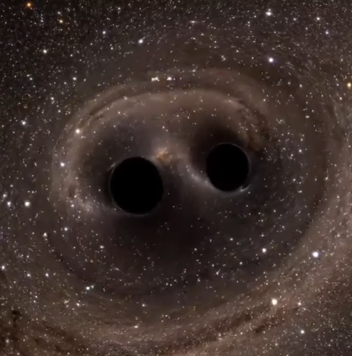
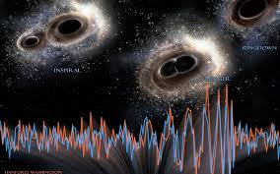
Les ondes gravitationnelles
Selon la Relativité Générale : de même que les ondes électromagnétiques (voir cours sur les ondes, lumière, ondes radio, rayons X, etc.) sont produites par les particules chargées accélérées, les ondes gravitationnelles seraient produites par des masses accélérées et se propageraient à la vitesse de la lumière dans le vide (Wikipedia).
Lorsque 2 trous noirs fusionnent : ils déforment l’espace-temps et émettent un train d’ondes gravitationnelles
(Mode quadripolaire)
Fusion de deux trous noirs (simulation)
Vidéo - TrustMyScience.com – source laboratoire Logo
Comparaison expérience-théorie du signal
Futura-Sciences.com © Ligo, nsf, Aurore Simonnet
Première observation en 2015
Fusion de 2 trous noirs à plus d’un milliard d’années-lumière.
L’énergie dissipée : plusieurs masses solaires

Slide 20
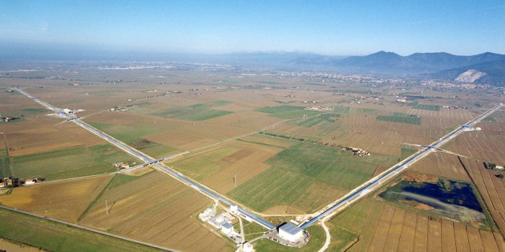
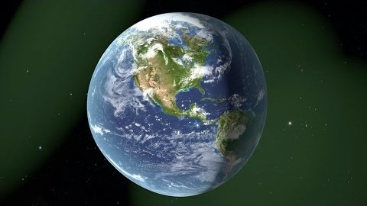
Les ondes gravitationnelles
Effet (exagéré) des ondes gravitationnelles
LIGO Lab Caltech : MIT
Observatoire d’ondes gravitationnelles - Virgo (Europe – Italie)
The Virgo Collaboration – Public domain
Les sources des ondes, observées jusqu’ici, sont très éloignées, leurs effets sont minimes.
Un cercle de la taille de la Terre subirait une déformation d'environ 10⁻¹⁸ m, soit mille fois plus petite qu'un atome (Wikipedia)

Slide 21
En résumé
Grâce à l’effet Doppler relativiste et à des « chandelles » (céphéides) de référence, il est désormais possible d’arpenter l’univers de manière précise
Les trous noirs sont les manifestations ultimes de la courbure de l’espace-temps près des objets (très) massifs
Les interactions violentes (collision, fusion) entre objets massifs –comme les trous noirs- est à l’origine d’ondes gravitationnelles, prévues par la théorie d’Einstein et désormais, observées expérimentalement.

Slide 22
L’Univers en équations

Slide 23

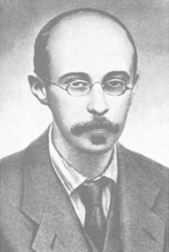
L’Univers en équations (1)
De l’équation d’Einstein découlent des modèles d’évolution d’Univers
$\text{Λ}$ est une constante (introduite par Einstein) qui conditionne la stabilité de l’univers (stable, en expansion perpétuelle ou cyclique)
L’équation d’Einstein définit les propriétés de l’Univers à l’échelle locale
Hypothèse : l’Univers est homogène et isotrope
→ Équations de Friedmann-Lemaître pour l’Univers
Équations décrivant l’évolution au cours du temps de la courbure globale de l’Univers et donc son histoire
Alexander Friedmann
Wikipédia- Public domain

Slide 24
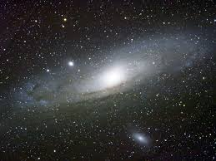
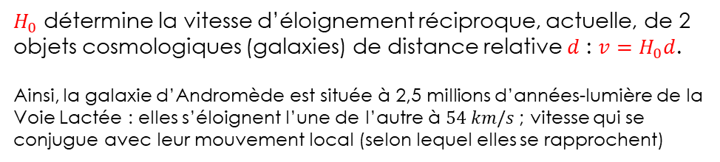
L’Univers en équations (2)
De l’équation d’Einstein découlent des modèles d’évolution d’Univers
Comportement monotone d’un univers homogène au cours du temps
$ds^{2}=c^{2}dt^{2}−a{\left(t\right)}^{2}dl^{2}$ $=c^{2}dt^{2}−a{\left(t\right)}^{2}(dx^{2}$+$dy^{2}+dz^{2})$
$a\left(t\right)$ est le facteur d‘échelle cosmologique :
$a\left(t\right)>0$ univers en expansion, $a\left(t\right)<0$ en compression, $a\left(t\right)=0$ stable
La « constante » de Hubble $H_{0}=\frac{1}{a(t)}\frac{da(t)}{dt}⇒a\left(t\right)=a(t_{0})e^{H_{0}(t−t_{0})}$, si $H_{0}$est constant Actuellement, $H_{0}≃70 km.s^{−1}/Mpc$, soit environ $21,5 {10}^{−6}km.s^{−1}/al$ (al=année-lumière)
$H_{0}$ détermine la vitesse d’éloignement réciproque, actuelle, de 2 objets cosmologiques (galaxies) de distance relative $d$ : $v=H_{0}d$.
Ainsi, la galaxie d’Andromède est située à 2,5 millions d’années-lumière de la Voie Lactée : elles s’éloignent l’une de l’autre à $54 km/s$ ; vitesse qui se conjugue avec leur mouvement local (selon lequel elles se rapprochent)

Slide 25
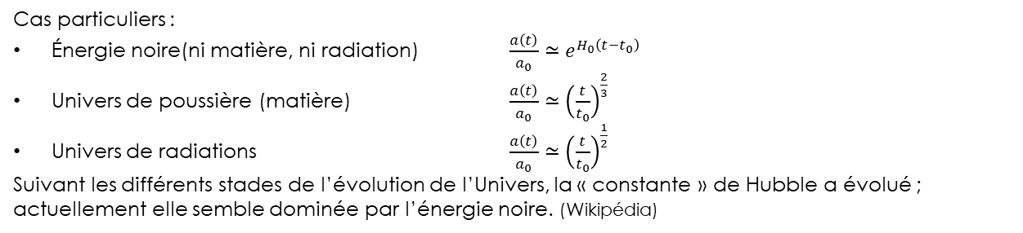

L’Univers en équations (3)
Équation d’Einstein → Équation(s) de Friedmann
$$H^{2}+\frac{K c^{2}}{a^{2}}=\frac{8πG}{3}ρ\left(a\right)$$
Taux d’expansion de l’univers (constante de Hubble)
Courbure moyenne de l’univers (C^{te} cosmologique)
Densité moyenne
d’énergie de l’univers
Cas particuliers :
Énergie noire(ni matière, ni radiation) $\frac{a\left(t\right)}{a_{0}}≃e^{H_{0}\left(t−t_{0}\right) }$
Univers de poussière (matière) $\frac{a\left(t\right)}{a_{0}}≃{\left(\frac{t}{t_{0}}\right)}^{\frac{2}{3}}$
Univers de radiations $\frac{a\left(t\right)}{a_{0}}≃{\left(\frac{t}{t_{0}}\right)}^{\frac{1}{2}}$
Suivant les différents stades de l’évolution de l’Univers, la « constante » de Hubble a évolué ; actuellement elle semble dominée par l’énergie noire. (Wikipédia)

Slide 26
En résumé
Grâce à l’effet Doppler relativiste et à des « chandelles » (céphéides) de référence, il est désormais possible d’arpenter l’univers de manière précise
Les trous noirs sont les manifestations ultimes de la courbure de l’espace-temps près des objets (très) massifs
Les interactions violentes (collision, fusion) entre objets massifs –comme les trous noirs- est à l’origine d’ondes gravitationnelles, prévues par la théorie d’Einstein et désormais, observées expérimentalement.
Avec l’hypothèse de l’uniformité et de l’isotropie cosmologique, il est possible de déduire de l’équation d’Einstein, l’équation d’état de l’Univers reliant sa densité, sa courbure moyenne et son taux d’expansion

Slide 27
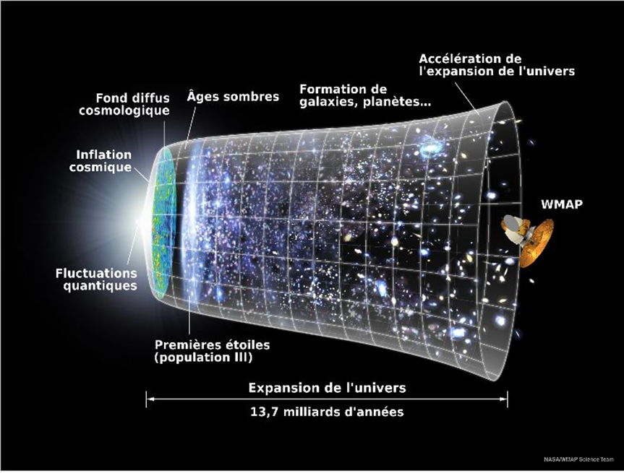
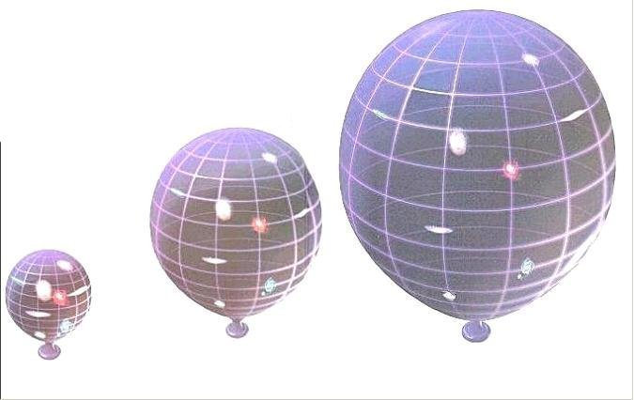
L’Univers a une histoire
D’après les données actuelles, l’Univers a une « origine » : extrêmement dense et chaud, il y a 13,4 milliards d’années
Une expansion de l’espace-temps c’est la métrique qui change
(Big bang à 2 dimensions : image d’un ballon que l’on gonfle)
Expansion d’un univers à 2 dimensions
Observatoire de Paris -Crédit : James N. Imamura of U. of Oregon
Visualisation de l’expansion de l’Univers
Wikipédia – domaine public
Voir aussi la vidéo du CEA sur l’histoire de l’Univers

Slide 28
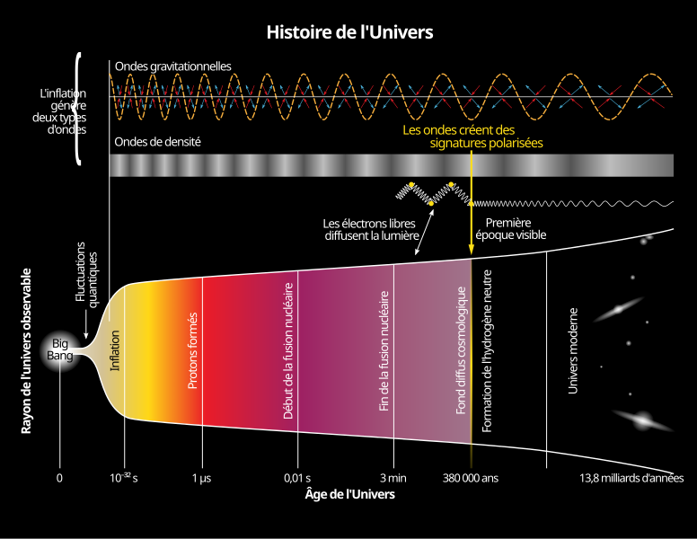
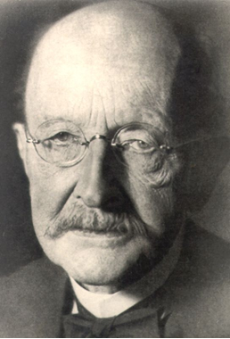
L’Univers a une histoire
Le début de cette histoire est masqué – actuellement – par les limites de nos modèles
Quantique ←→ Relativité
« Mur » de Planck
t < 10⁻⁴² sec
T ≈ 2 10 ²⁸ K(elvin)
L ≈ 1,6 10⁻³⁶ m
Frise de l’histoire de l’Univers
Wikipédia, National Science Foundation – CC A SA 3. 0
Et Max Planck – Public domain
Échelle de temps propre : extraordinairement ralenti par rapport à une « horloge » externe.

Slide 29
En résumé
Grâce à l’effet Doppler relativiste et à des « chandelles » (céphéides) de référence, il est désormais possible d’arpenter l’univers de manière précise
Les trous noirs sont les manifestations ultimes de la courbure de l’espace-temps près des objets (très) massifs
Les interactions violentes (collision, fusion) entre objets massifs –comme les trous noirs- est à l’origine d’ondes gravitationnelles, prévues par la théorie d’Einstein et désormais, observées expérimentalement.
Avec l’hypothèse de l’uniformité et de l’isotropie cosmologique, il est possible de déduire de l’équation d’Einstein, l’équation d’état de l’Univers reliant sa densité, sa courbure moyenne et son taux d’expansion
Ces équations sont à la base du modèle dit du « Big Bang », modèle décrivant l’évolution de l’Univers à partir d’une phase extrêmement dense et chaude

Slide 30
En résumé
Grâce à l’effet Doppler relativiste et à des « chandelles » (céphéides) de référence, il est désormais possible d’arpenter l’univers de manière précise
Les trous noirs sont les manifestations ultimes de la courbure de l’espace-temps près des objets (très) massifs
Les interactions violentes (collision, fusion) entre objets massifs –comme les trous noirs- est à l’origine d’ondes gravitationnelles, prévues par la théorie d’Einstein et désormais, observées expérimentalement.
Avec l’hypothèse de l’uniformité et de l’isotropie cosmologique, il est possible de déduire de l’équation d’Einstein, l’équation d’état de l’Univers reliant sa densité, sa courbure moyenne et son taux d’expansion
Ces équations sont à la base du modèle dit du « Big Bang », modèle décrivant l’évolution de l’Univers à partir d’une phase extrêmement dense et chaude
L’ère de Planck définit l’étape de l’évolution initiale de l’univers pendant lesquelles les théories physiques actuelles ne s’appliquent pas.

Slide 31
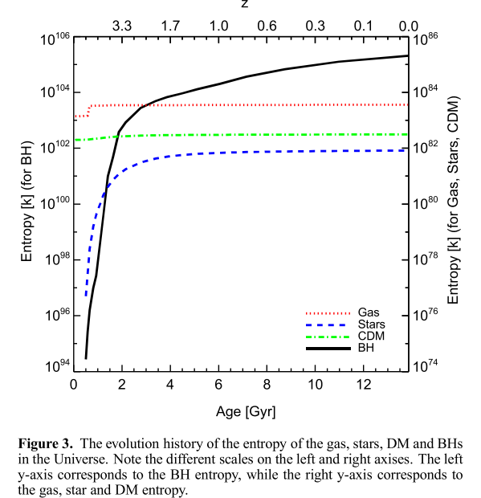
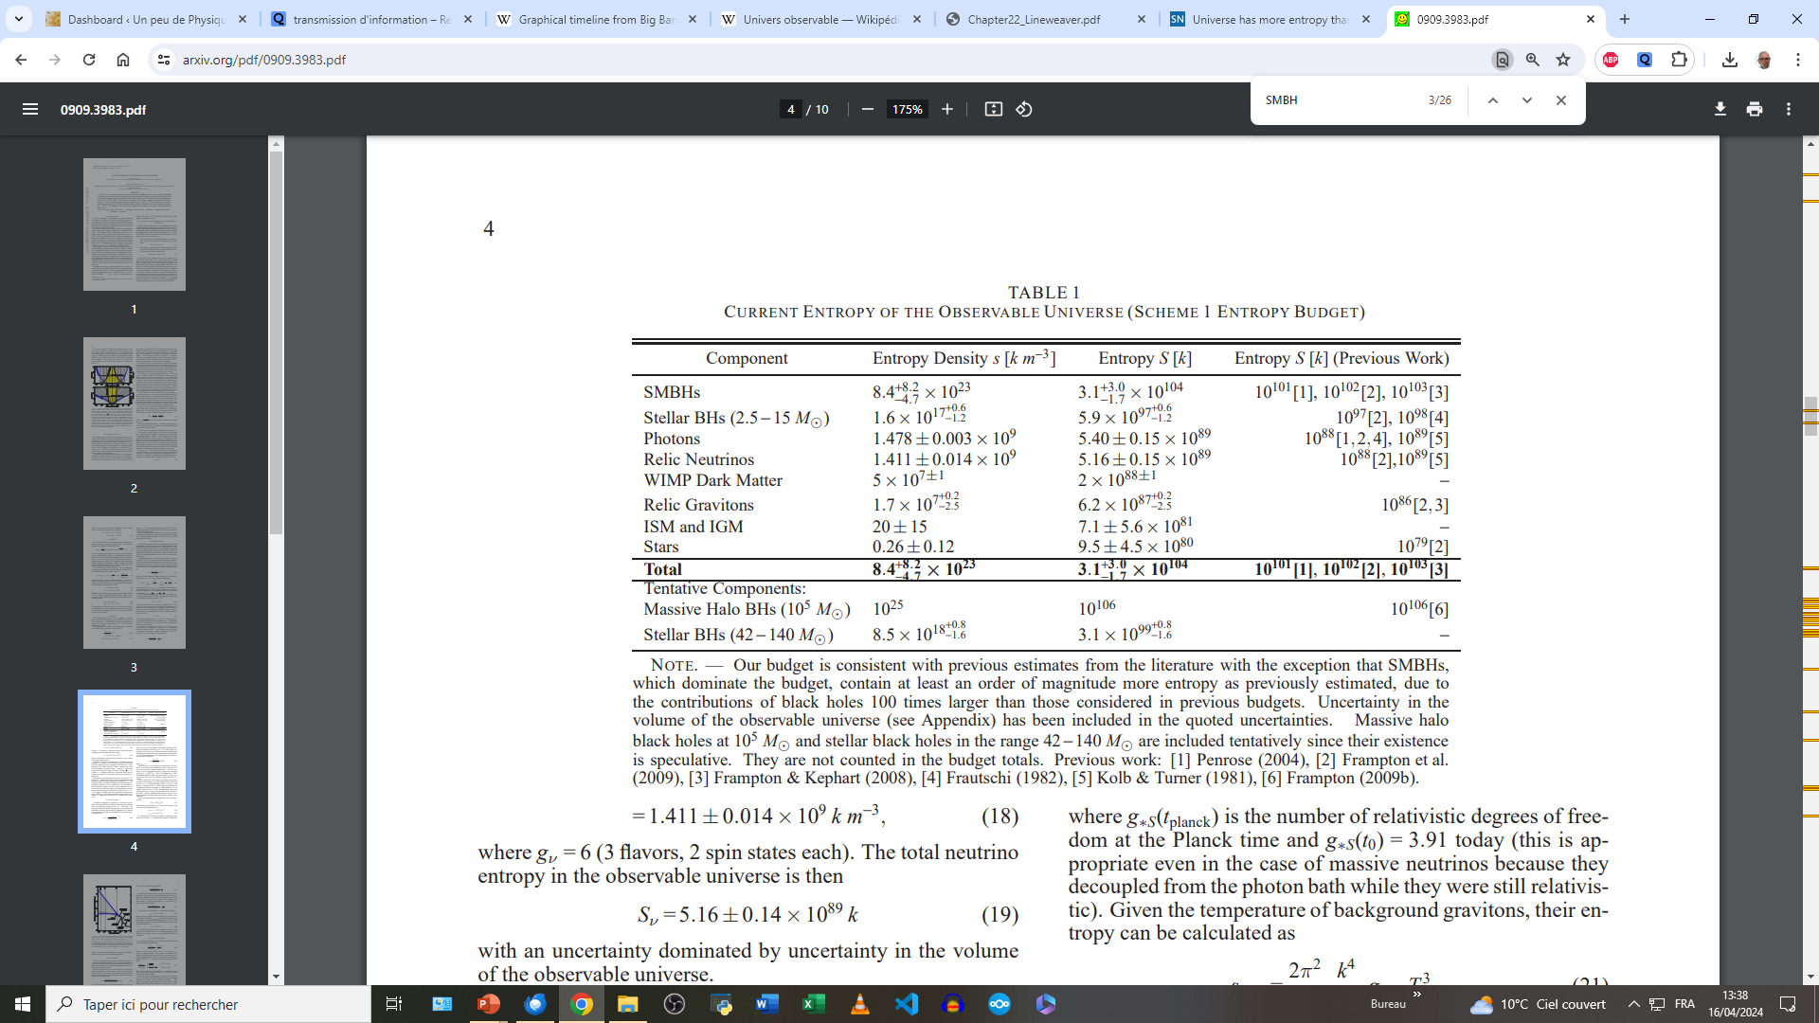
Histoire de l’Univers
L’entropie de l’Univers était initialement très basse (valeur ?)
Ses principales composantes sont :
Les trous noirs super massifs (SMBH)
Les trous noirs stellaires
Les photons et neutrinos
La matière noire (CDM)
Les gravitons (?)
La matière interstellaire (ISM) ou intergalactique (IGM)
La matière des étoiles
Mise à part l’entropie des trous noirs et de la matière stellaire l’entropie est relativement stable depuis les premiers instants de l’univers.
Entropie des trous noirs
(échelle gauche)
Entropie des gaz, des étoiles et de la matière noire
Xinghai Zhao et al.
Dans les systèmes fermés, la flèche du temps est liée à la croissance de l’entropie. Si l’univers a une histoire, elle est liée à croissance de son entropie
C.A. Egan et al.

Slide 32
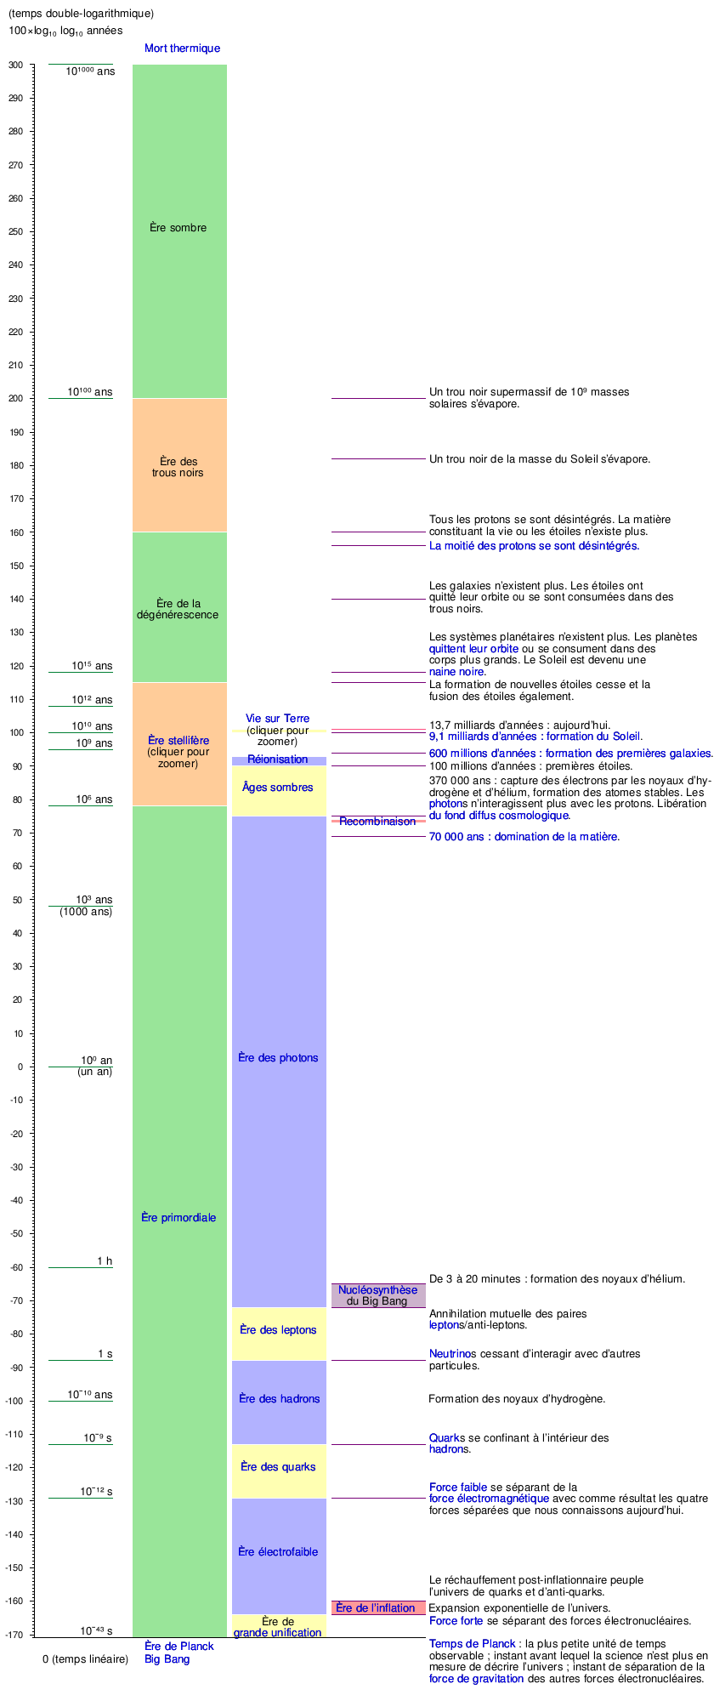
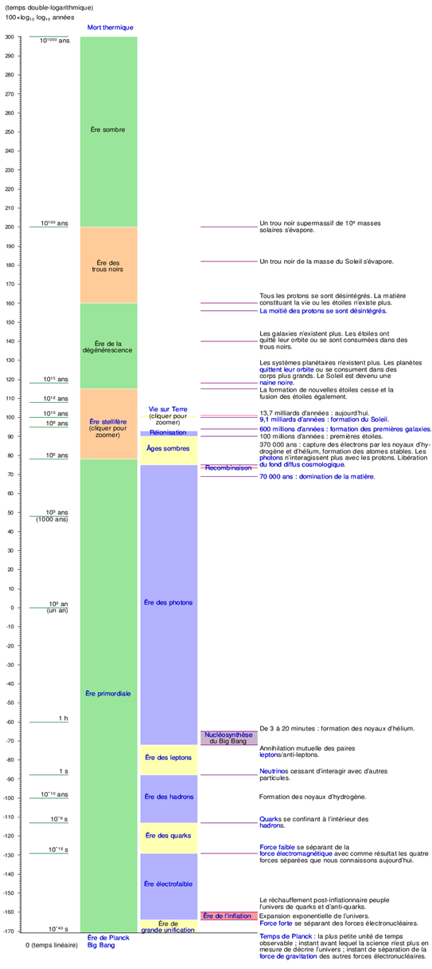
Les âges de l’Univers : Un scénario
10¹⁰⁰ ans
10¹⁵ ans
10⁶ ans
1 an
1 h
1 sec
Graphique chronologique depuis le Big Bang jusqu'à la mort thermique de l'Univers - Wikipédia

Slide 33
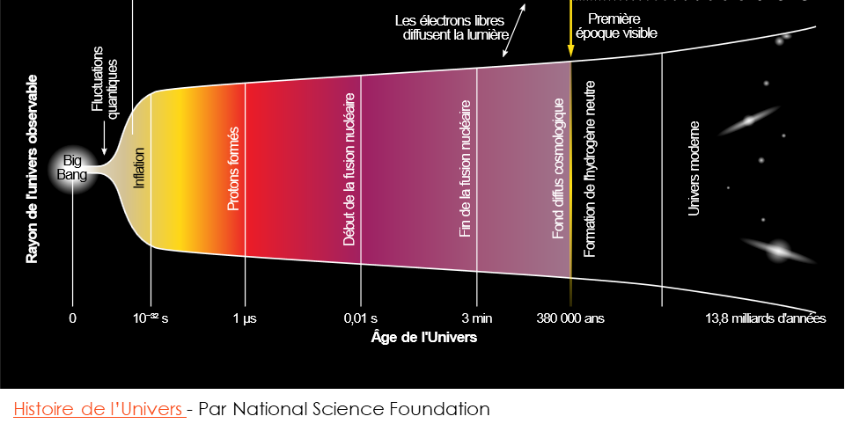
Les âges de l’Univers : un scénario
Hypothèse : expansion continue
Ère stellifère
(→10¹² ans)
Ère dégénérée
(→ 10¹⁰⁰ ans ?)
Ère des trous noirs
(→ 10¹⁰⁰⁰ ans ?)
Ère noire
Ère stellifère (10¹² ans)
Formation d’étoiles nouvelles
Univers visible se réduit aux galaxies proches
Ère dégénérée (10¹⁰⁰ ans ?)
Diminution progressive de la formation d’étoiles nouvelle
Univers visible se réduit aux galaxies proches
Ère des trous noirs
Les baryons (protons) se sont désintégrés
Les trous noirs dominent ; puis s’évaporent (même les plus gros)
Ère noire
Univers de photons très dilués et très froids
Question ouverte : Univers ouvert ou isolé ?
L’univers observable :
Âge env.13,8 Milliards d’années
Rayon env. 46,5 milliards d’années-lumière (actuellement)
Se vide. Actuellement : les objets les plus lointains s’éloignent avec une vitesse de 3,4c (vitesse de la lumière)

Slide 34
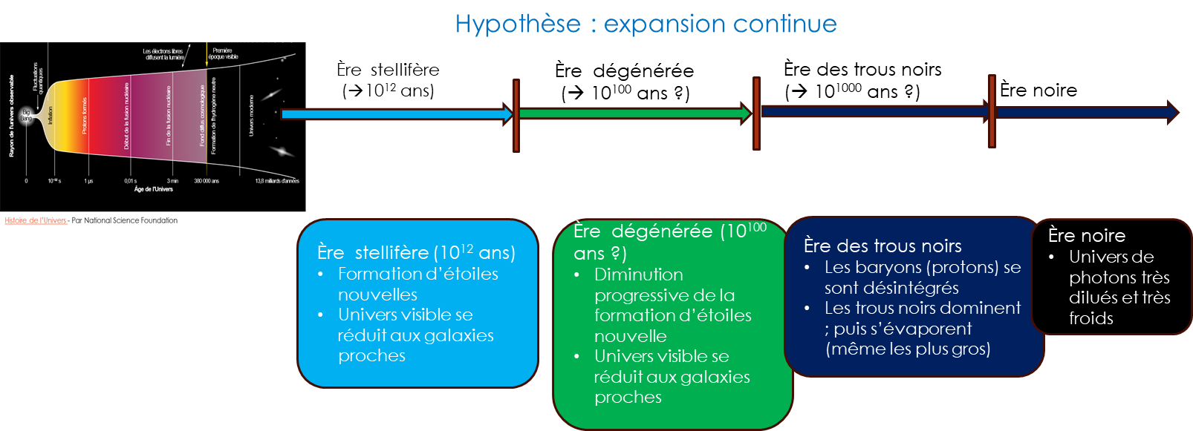
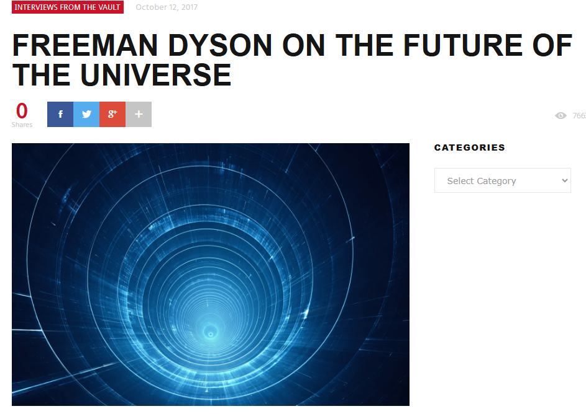
Futur de l’Univers ?
Quel futur pour une vie organisée et consciente ?
« À mesure que l'Univers évolue, les systèmes vivants gèleront ou friront et la conscience survivra sous la forme d'un nuage géant. »
(Freeman Dyson – Omni Magazine_Oct 2017)
Omni Magazine_Oct 2017

Slide 35
En résumé
Grâce à l’effet doppler relativiste et à des « chandelles » (céphéides) de référence, il est désormais possible d’arpenter l’univers de manière précise
Les trous noirs sont les manifestations ultimes de la courbure de l’espace-temps près des objets (très) massifs
Les interactions violentes (collision, fusion) entre objets massifs –comme les trous noirs- est à l’origine d’ondes gravitationnelles, prévues par la théorie d’Einstein et désormais, observées expérimentalement.
Avec l’hypothèse de l’uniformité et de l’isotropie cosmologique, il est possible de déduire de l’équation d’Einstein, l’équation d’état de l’Univers reliant sa densité, sa courbure moyenne et son taux d’expansion
Ces équations sont à la base du modèle dit du « Big Bang », modèle décrivant l’évolution de l’Univers à partir d’une phase extrêmement dense et chaude
L’ère de Planck définit l’étape de l’évolution initiale de l’univers pendant lesquelles les théories physiques actuelles ne s’appliquent pas.
Le scénario actuel le plus probable du futur de l’Univers, soutenu par le principe de croissance de l’entropie, est une mort thermique, sous forme d’un gaz très dilué et très froid de photons, la matière ayant disparue.

Slide 36

Problèmes ouverts (1)
La masse de la matière observable (par les ondes électromagnétiques et les ondes gravitationnelles) est très insuffisante pour expliquer :
- La rotation des galaxies
La masse des galaxies,
la courbure de certaines zones de l’espace
Image générée par IA
Matière noire :
Observable seulement par ses effets gravitationnels
Mais où est passée l’antimatière ?
Tous les modèles prédisent que matière et antimatière étaient en quantités égales au début de l’univers

Slide 37
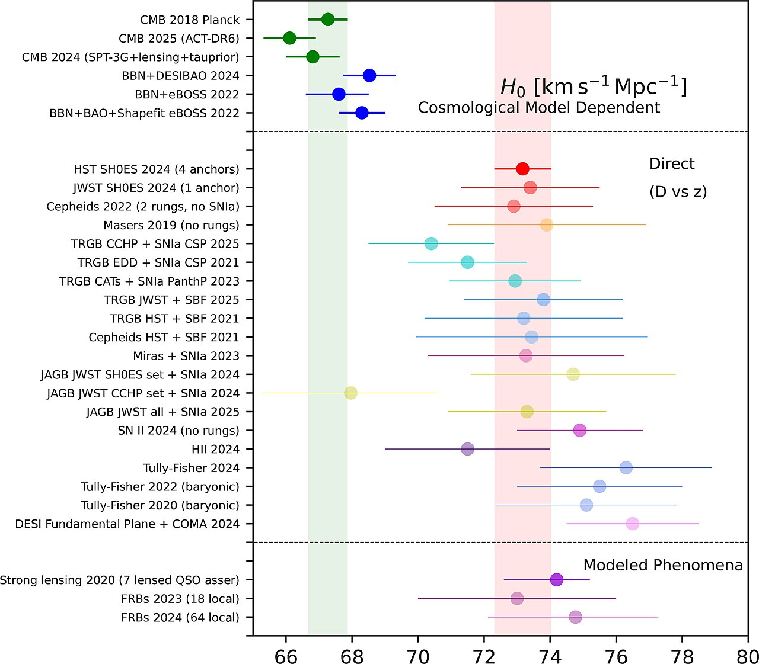
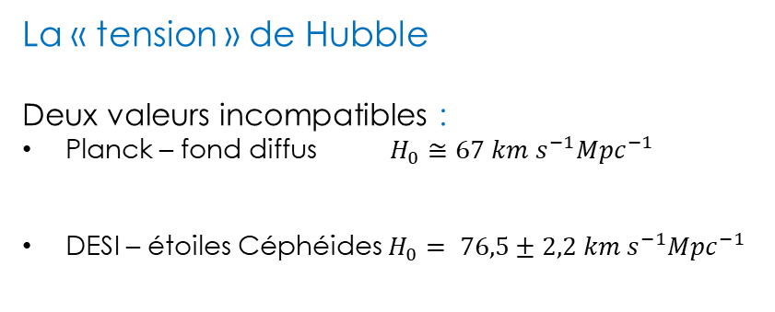
Problèmes ouverts (2)
La « tension » de Hubble
Deux valeurs incompatibles :
Planck – fond diffus $H_{0}≅67 km s^{−1}Mpc^{−1}$
DESI – étoiles Céphéides $H_{0}= 76,5±2,2 km s^{−1}Mpc^{−1}$
Univers non homogène - non isotrope ?
Energie « noire » variable au cours du temps
…
By Jackson Levi Said - Own work, CC BY 4.0, https://commons.wikimedia.org/w/index.php?curid=181463941

Slide 38
Problèmes ouverts (3)
Pourquoi l’expansion de l’univers s’accélère-t-elle ?
Explication actuelle : Énergie noire
comme moteur de cette expansion
Quelle est l’origine de l’inflation initiale de l’espace-temps ?
Au moins 10²⁶ et probablement immensément plus (de l'ordre de 10 ¹ ⁰⁰⁰ ⁰⁰⁰ ) (wikipedia))
?????
Nécessité de « marier » les 2 théories Relativité et Mécanique Quantique
Quelle est la nature de cette singularité initiale (que l’on nomme big-bang)?

Slide 39
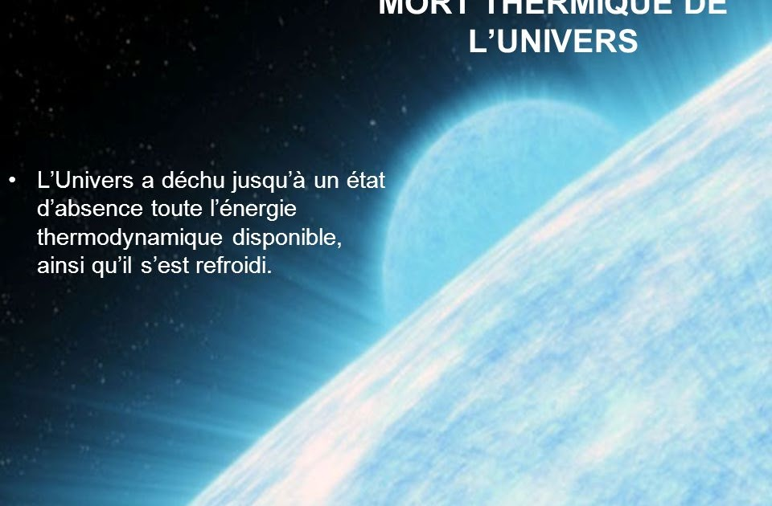
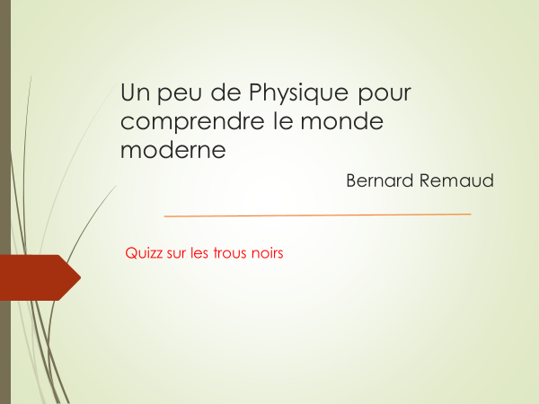
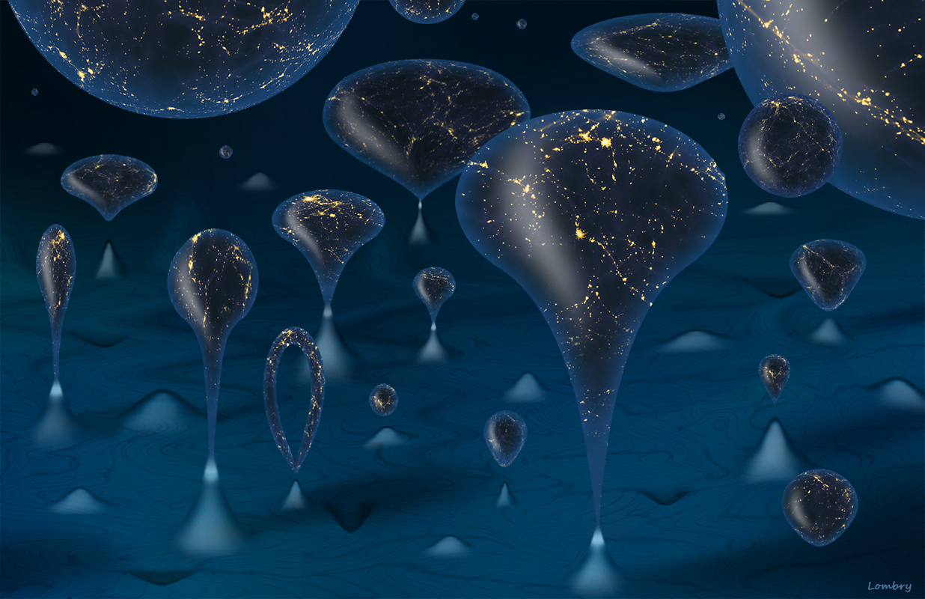
Problèmes ouverts (4)
Quel est l’avenir de l’univers ?
Mort thermique après avoir atteint son entropie maximale ?
Le principe de la croissance de l’entropie s’applique-t-il à l’échelle de l’Univers ?
L’hypothèse des multi-univers
Pourquoi n’y aurait-il qu’un seul univers ?
Document T. Lombry http://www.astrosurf.com/

Slide 40
En résumé
Grâce à l’effet doppler relativiste et à des « chandelles » (céphéides) de référence, il est désormais possible d’arpenter l’univers de manière précise
Les trous noirs sont les manifestations ultimes de la courbure de l’espace-temps près des objets (très) massifs
Les interactions violentes (collision, fusion) entre objets massifs –comme les trous noirs- est à l’origine d’ondes gravitationnelles, prévues par la théorie d’Einstein et désormais, observées expérimentalement.
Avec l’hypothèse de l’uniformité et de l’isotropie cosmologique, il est possible de déduire de l’équation d’Einstein, l’équation d’état de l’Univers reliant sa densité, sa courbure moyenne et son taux d’expansion
Ces équations sont à la base du modèle dit du « Big Bang », modèle décrivant l’évolution de l’Univers à partir d’une phase extrêmement dense et chaude
L’ère de Planck définit l’étape de l’évolution initiale de l’univers pendant lesquelles les théories physiques actuelles ne s’appliquent pas.
Le scénario actuel le plus probable du futur de l’Univers, soutenu par le principe de croissance de l’entropie, est une mort thermique, sous forme d’un gaz très dilué et très froid de photons, la matière ayant disparue.
Ils restent de nombreux problèmes ouverts comme la disparition de l’antimatière, la nature de la matière noire et l’origine de l’énergie noire.

Slide 41
Les enjeux de la Science dans le futur (par une AI générative)
1. Physique fondamentale
Unification de la relativité générale et de la mécanique quantique : La gravité quantique reste insaisissable. Des théories comme la gravité quantique à boucles et la théorie des cordes proposent des pistes, mais aucune n’a été vérifiée expérimentalement.
Nature de la matière noire et de l’énergie noire : Plus de 95 % de l’univers est constitué de ces composantes inconnues, et aucun candidat solide n’a encore été détecté.
Problème de la mesure en mécanique quantique : L’effondrement de la fonction d’onde et l’interprétation de la mécanique quantique restent des énigmes ouvertes.
2. Mathématiques
…
3. Informatique et intelligence artificielle
Fiabilité et explicabilité de l’IA : Les algorithmes d’IA sont puissants mais souvent opaques. Comprendre et contrôler leurs décisions reste un défi.
Ordinateurs quantiques à grande échelle : La suprématie quantique a été démontrée pour des cas spécifiques, mais construire un ordinateur quantique universel stable demeure un obstacle majeur (correction d’erreurs quantiques, stabilité des qubits).
4. Sciences des matériaux et énergie
Fusion nucléaire contrôlée : La fusion est toujours en attente d’être une source d’énergie viable et commercialement exploitable. ITER et d’autres projets avancent lentement.
Supraconductivité à température ambiante : Bien qu’un matériau ait été découvert en 2020, il nécessite une pression extrême, ce qui limite ses applications.
5. Biologie et neurosciences
Conscience et origine du libre arbitre : La compréhension de la conscience reste un défi majeur pour les neurosciences et la philosophie de l’esprit.
Vie extraterrestre : Aucune preuve formelle malgré la découverte de nombreuses exoplanètes habitables et la recherche d’indices biochimiques.

Slide 42
La Mécanique Quantique et la Relativité : 2 théories (paradigmes) établies au début du XXème siècle, qui ont :
Bouleversé notre vision du monde (toutes les 2)
Révolutionné notre vie quotidienne (surtout la mécanique quantique)
Un paradigme est une représentation du monde

Slide 43
Au-delà de la relativité générale
Temps
à 1 dimension
Écoulement
Espace
à 3 dimensions
Le cadre espace-temps unifié
Dépend des acteurs
Seule la gravitation est unifiée
Forces- énergie
Matière
Actuellement, la gravitation domine l’Univers, ce n’était pas le cas dans sa phase initiale dense et chaude
Nécessité d’unifier les autres forces (e-m, nucléaire,…)
Nécessité de fondre la Relativité Générale et la Physique Quantique dans un même formalisme.

Slide 44
Le quizz des trous noirs
1- Les trous noirs sont extrêmement denses
2 - L’attraction (gravitationnelle) d’un trou noir est énorme
3 - La vitesse de libération (nécessaire pour échapper à l’attraction) d’un trou noir est infinie
4 - La limite de Schwarzschild est un mur infranchissable
5 - Les trous noirs ne meurent jamais
6 - Les trous noirs sont indétectables
7 - Les trous noirs aspirent toute la matière qui les entoure
8 - Les lois de thermodynamique ne s’appliquent pas aux trous noirs
9 – L’entropie d’un trou noir est très basse
10 - Si l’on tombait dans un trou noir, à la limite de Schwarzschild, on reverrait toute notre vie en un éclair

Slide 45
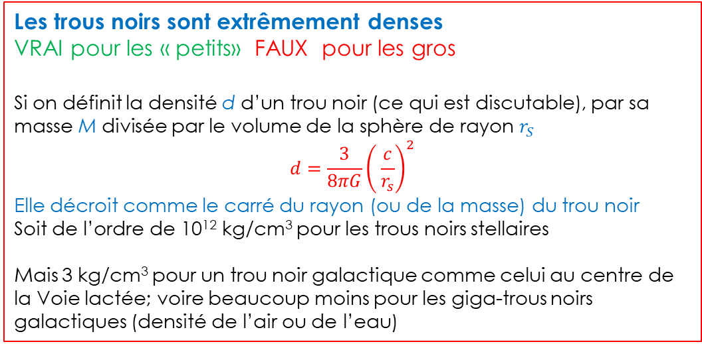

−273,15 °C
Le quizz des trous noirs (1)
Rappel - Le rayon de Schwartzschild d’un trou noir de masse M est :
$r_{S}=\frac{2GM}{c^{2}}$
G est la constante de gravitation : approx. 6,7 10⁻¹¹en unités standards
C la vitesse de la lumière : approx 3 10¹¹ m/s
Les trous noirs sont extrêmement denses
VRAI pour les « petits» FAUX pour les gros
Si on définit la densité d d’un trou noir (ce qui est discutable), par sa masse M divisée par le volume de la sphère de rayon $r_{S}$
$$d=\frac{3}{8πG}{\left( \frac{c}{r_{s}}\right)}^{2}$$
Elle décroit comme le carré du rayon (ou de la masse) du trou noir
Soit de l’ordre de 10¹² kg/cm³ pour les trous noirs stellaires
Mais 3 kg/cm³ pour un trou noir galactique comme celui au centre de la Voie lactée; voire beaucoup moins pour les giga-trous noirs galactiques (densité de l’air ou de l’eau)
Notes:
$d=\frac{3 c^{6}}{32π G^{3}}{\left(\frac{1}{M}\right)}^{2}$M en kg
$d≈{\left(\frac{{10}^{40}}{M}\right)}^{2}$= ${\left(\frac{{0,5 10}^{10}}{{\text{M}}_{\text{☉}}}\right)}^{2}$
Le trou noir M87* a une masse de l'ordre de 6,5 × 10⁹ masses solaires et une densité plus faible que celle de l’eau

Slide 46
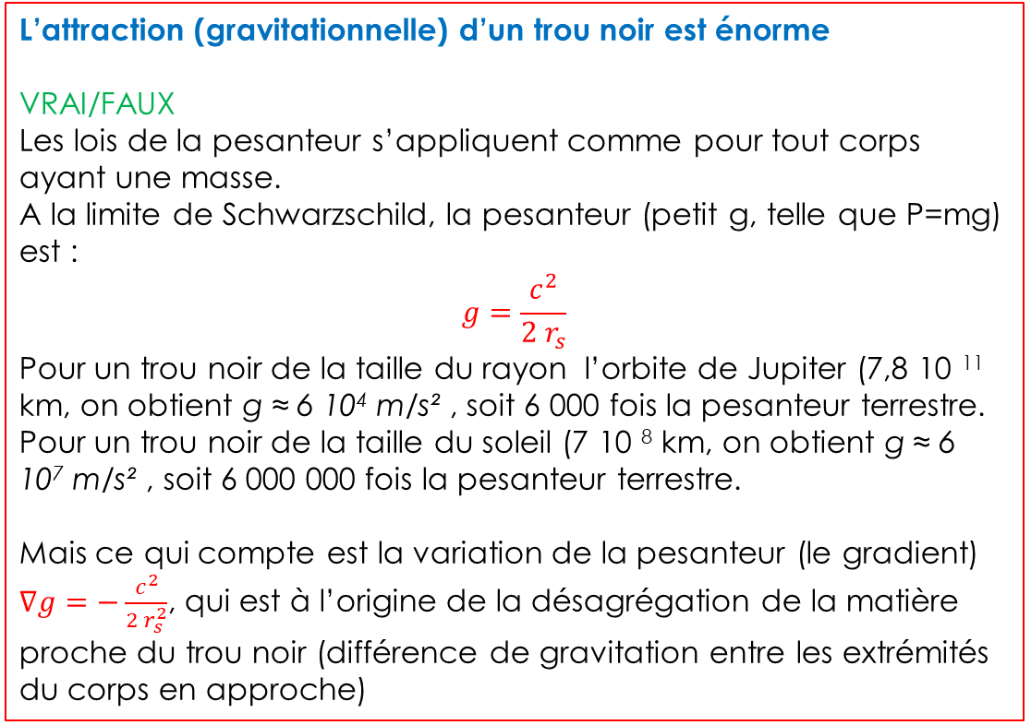
−273,15 °C
Le quizz des trous noirs (2)
L’attraction (gravitationnelle) d’un trou noir est énorme
VRAI/FAUX
Les lois de la pesanteur s’appliquent comme pour tout corps ayant une masse.
A la limite de Schwarzschild, la pesanteur (petit g, telle que P=mg) est :
$$g=\frac{c^{2}}{2 r_{s}}$$
Pour un trou noir de la taille du rayon l’orbite de Jupiter (7,8 10 ¹¹ km, on obtient g ≈ 6 10⁴ m/s² , soit 6 000 fois la pesanteur terrestre.
Pour un trou noir de la taille du soleil (7 10 ⁸ km, on obtient g ≈ 6 10⁷ m/s² , soit 6 000 000 fois la pesanteur terrestre.
Mais ce qui compte est la variation de la pesanteur (le gradient) $∇g=−\frac{c^{2}}{2 r_{s}^{2}}$, qui est à l’origine de la désagrégation de la matière proche du trou noir (différence de gravitation entre les extrémités du corps en approche)

Slide 47
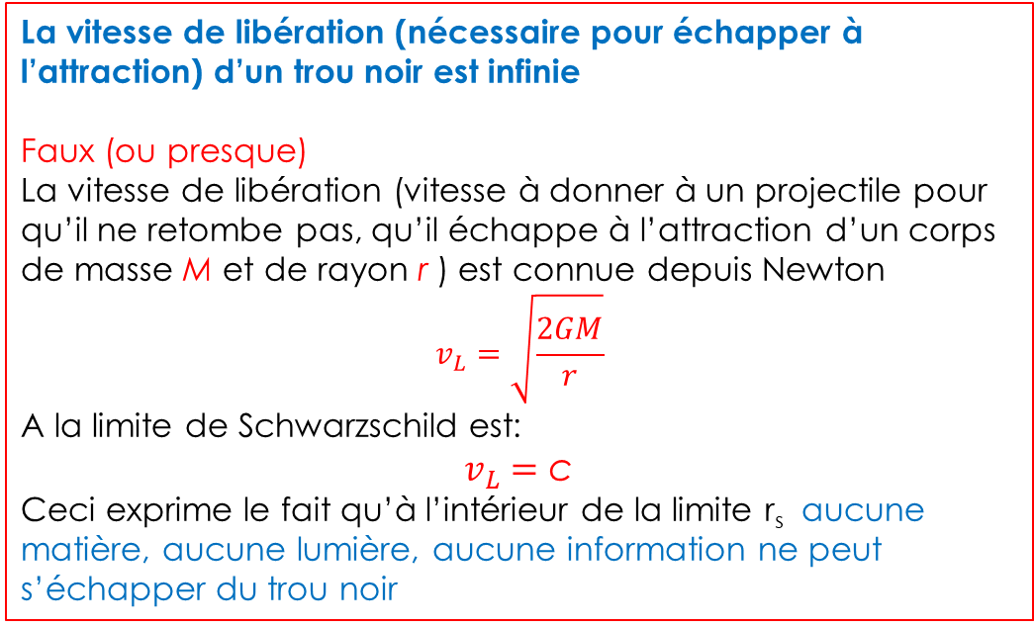
−273,15 °C
Le quizz des trous noirs (3)
La vitesse de libération (nécessaire pour échapper à l’attraction) d’un trou noir est infinie
Faux (ou presque)
La vitesse de libération (vitesse à donner à un projectile pour qu’il ne retombe pas, qu’il échappe à l’attraction d’un corps de masse M et de rayon r ) est connue depuis Newton
$$v_{L}=\sqrt{\frac{2GM}{r}}$$
A la limite de Schwarzschild est:
$v_{L}=$ c
Ceci exprime le fait qu’à l’intérieur de la limite r_{s} aucune matière, aucune lumière, aucune information ne peut s’échapper du trou noir

Slide 48
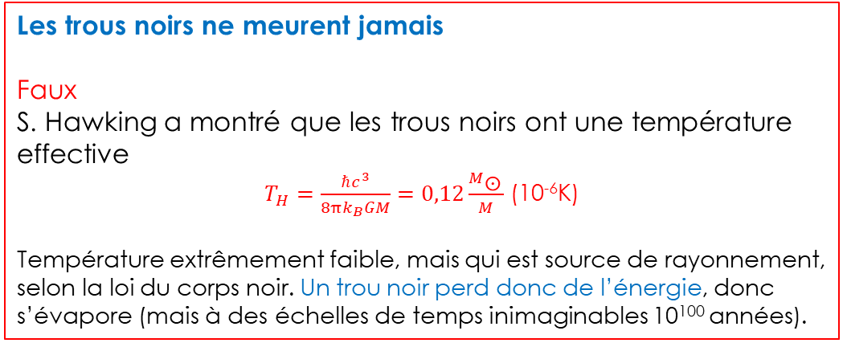
,
−273,15 °C
,
Le quizz des trous noirs (4 & 5)
La limite de Schwarzschild un mur infranchissable
Faux
La singularité de Schwarzschild est une propriété de la formulation choisie ; ce n’est pas une singularité physique, elle disparait par un changement de coordonnées (coordonnées de Kruskal)
La vraie singularité apparait au centre du trou noir (non tournant)
Il est peu probable qu’un être vivant survive à l’approche d’un trou noir.
Les trous noirs ne meurent jamais
Faux
S. Hawking a montré que les trous noirs ont une température effective
$T_{H}=\frac{ℏc^{3}}{8πk_{B}GM}=0,12\frac{M_{\text{☉}}}{M}$ (10⁻⁶K)
Température extrêmement faible, mais qui est source de rayonnement, selon la loi du corps noir. Un trou noir perd donc de l’énergie, donc s’évapore (mais à des échelles de temps inimaginables 10¹⁰⁰ années).

Slide 49
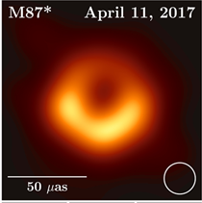
,
−273,15 °C
,
Le quizz des trous noirs (6 & 7)
Les trous noirs sont indétectables
Faux
Leur rayonnement de corps noir est quasi indétectable.
Mais la matière dans le voisinage d’un trou noir est soumise à des gradients de pesanteur (effets de marée) et à des frottements/chocs, qui la désagrège et l’échauffe.
Ce disque d’accrétion émet des ondes électromagnétiques (radio, visibles ou X) qui sont observables
Les trous noirs aspirent toute la matière qui les entoure
Faux
Les lois de la gravité ne diffèrent pas pour un trou noir ou un astre ordinaire.
Si le Soleil devenait subitement un trou noir (de 3 km de rayon), les trajectoires de la Terre et des planètes ne seraient pas modifiées.

Slide 50
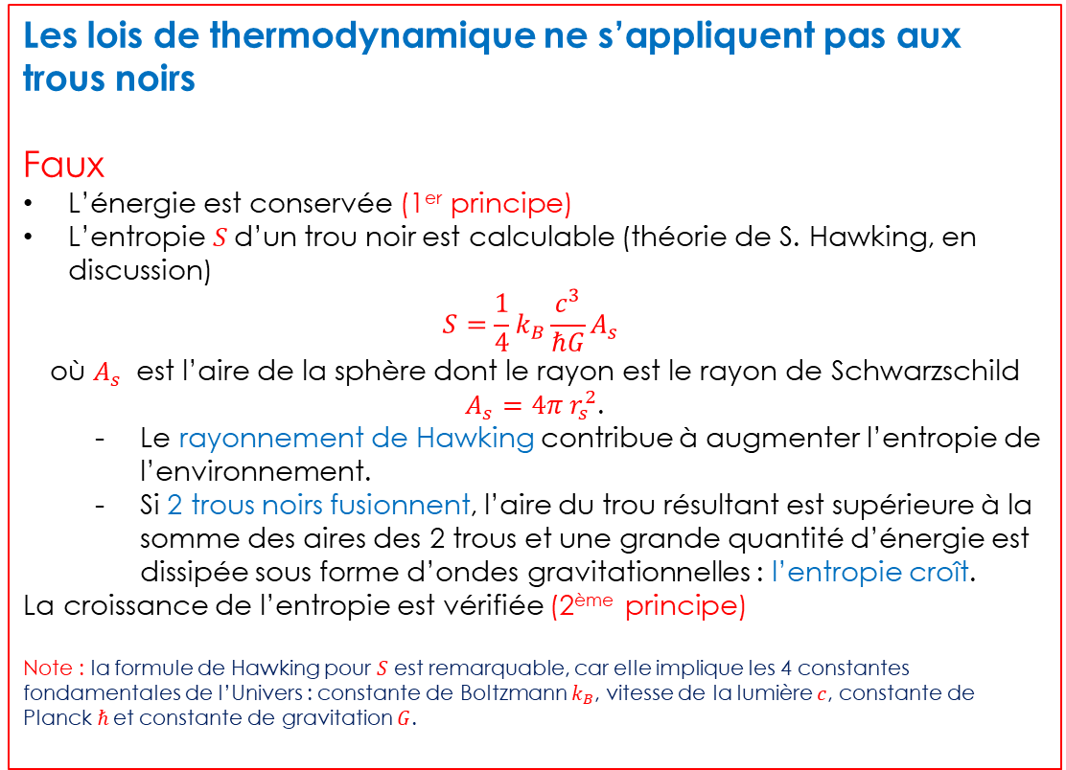
,
,
Le quizz des trous noirs (8)
Les lois de thermodynamique ne s’appliquent pas aux trous noirs
Faux
L’énergie est conservée (1er principe)
L’entropie $S$d’un trou noir est calculable (théorie de S. Hawking, en discussion)
$$S=\frac{1}{4}k_{B}\frac{c^{3}}{ℏG}A_{s}$$
où $A_{s}$ est l’aire de la sphère dont le rayon est le rayon de Schwarzschild $A_{s}=4π r_{s}^{2}$.
  Le rayonnement de Hawking contribue à augmenter l’entropie de l’environnement.
  Si 2 trous noirs fusionnent, l’aire du trou résultant est supérieure à la somme des aires des 2 trous et une grande quantité d’énergie est dissipée sous forme d’ondes gravitationnelles : l’entropie croît.
La croissance de l’entropie est vérifiée (2ème principe)
Note : la formule de Hawking pour 𝑆 est remarquable, car elle implique les 4 constantes fondamentales de l’Univers : constante de Boltzmann $k_{B}$, vitesse de la lumière $c$, constante de Planck $ℏ$et constante de gravitation $G$.

Slide 51
,
,
Le quizz des trous noirs (9)
L’entropie d’un trou noir est très basse
Faux
Quand on calcule l’entropie d’un gaz, elle est maximum quand le gaz est uniformément réparti ; donc effectivement, si les molécules du gaz sont confinées dans une petite portion du volume, l’entropie est très basse ; car les chocs entre les molécules agissent comme une force répulsive qui tend à les répartir dans tout le volume disponible (pression positive)
Ce raisonnement n’est plus valable pour les systèmes dominés par la gravitation qui est attractive ; la création d’étoiles, de galaxies, de trous noirs à partir de poussières de matière éparses constitue une augmentation de l’entropie (pression négative)
Sources (univers visible) | Entropie (approx. multiple de k_{B} )
Trous noirs massifs (centre des galaxies) | 3 10¹⁰⁴
Photons (étoiles et fond diffus cosmologique) | 5 10⁸⁹
Étoiles | 1 10⁸¹
Les trous noirs sont les sources principales d’entropie dans l’univers actuel
Source : A Larger Estimate of the Entropy of the Universe
Chas A. Egan, Charles H. Lineweaver
https://arxiv.org/abs/0909.3983

Slide 52
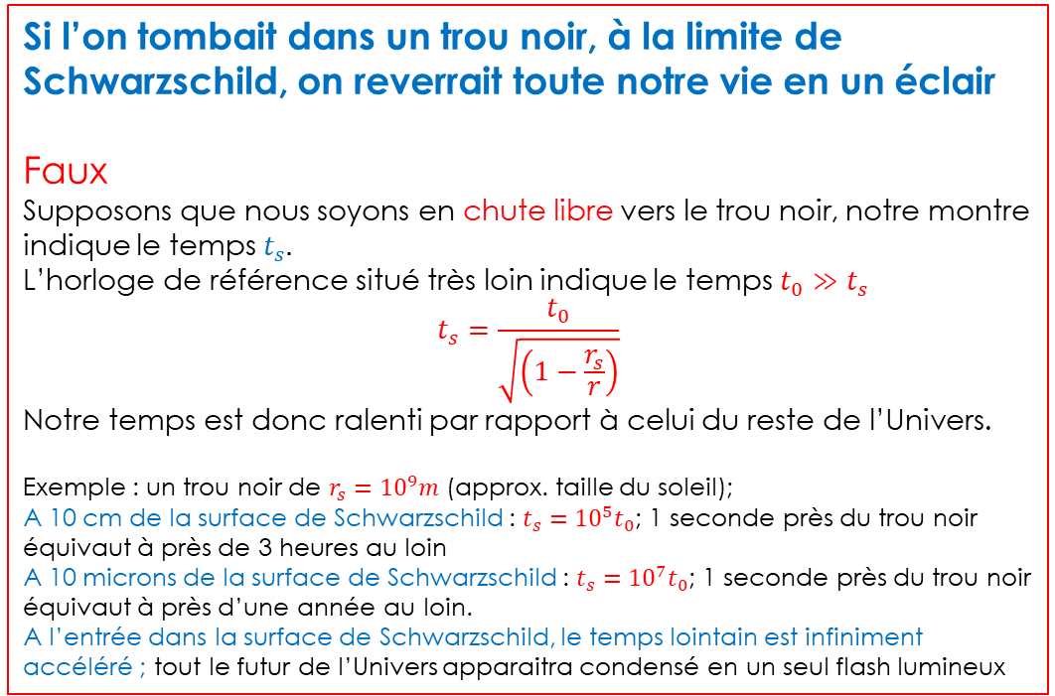
,
,
Le quizz des trous noirs (10)
Si l’on tombait dans un trou noir, à la limite de Schwarzschild, on reverrait toute notre vie en un éclair
Faux
Supposons que nous soyons en chute libre vers le trou noir, notre montre indique le temps $t_{s}.$
L’horloge de référence situé très loin indique le temps $t_{0}≫t_{s}$
$$t_{s}=\frac{t_{0}}{\sqrt{\left(1−\frac{r_{s}}{r}\right)}}$$
Notre temps est donc ralenti par rapport à celui du reste de l’Univers.
Exemple : un trou noir de $r_{s}={10}^{9}m$ (approx. taille du soleil);
A 10 cm de la surface de Schwarzschild : $t_{s}={10}^{5}t_{0}$; 1 seconde près du trou noir équivaut à près de 3 heures au loin
A 10 microns de la surface de Schwarzschild : $t_{s}={10}^{7}t_{0}$; 1 seconde près du trou noir équivaut à près d’une année au loin.
A l’entrée dans la surface de Schwarzschild, le temps lointain est infiniment accéléré ; tout le futur de l’Univers apparaitra condensé en un seul flash lumineux

Slide 53


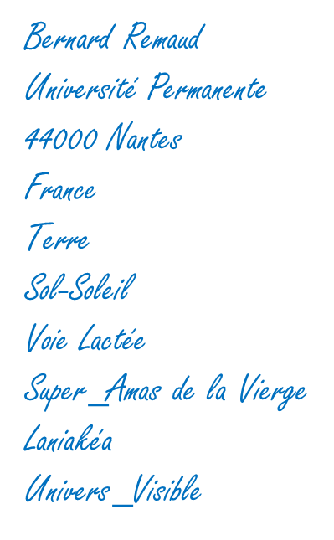
Merci
Pour toute demande d’information complémentaire, écrire à :

Slide 54



Les 2 infinis
Des vidéo conférences sur la chaîne YouTube : la Science de Bernie – Saison 3
Des podcasts sur Spotify
La science de Bernie
Mon blog https://un-peu-de-physique.fr/
Des cours, des ressources…

